Slide 1

МБДОУ д\с №27 «Сказка»
День открытых дверей в
старшей группе «Теремок»

Slide 2
Задачи
Предоставить родителям информацию о деятельности детей и воспитателей группы.
Взаимодействие с родителями с целью развития у них педагогической компетентности по отношению к собственным детям.

Slide 3

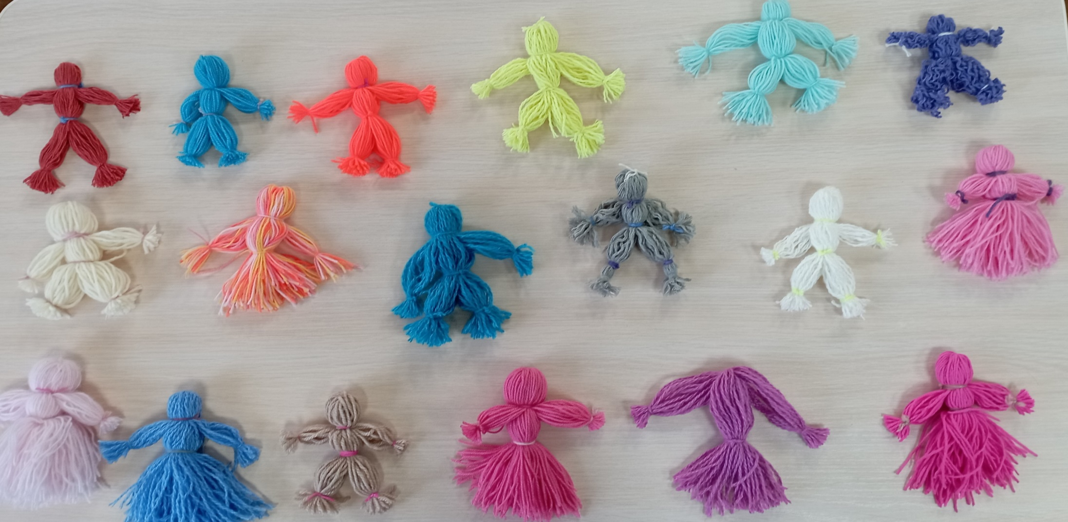
«Кукла из ниток»

Slide 4
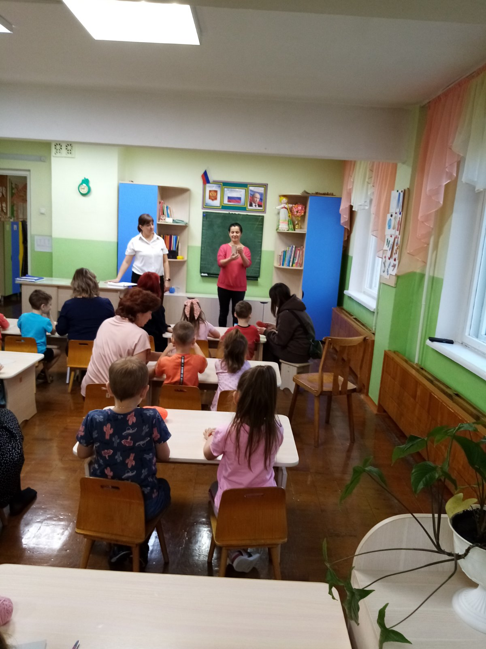
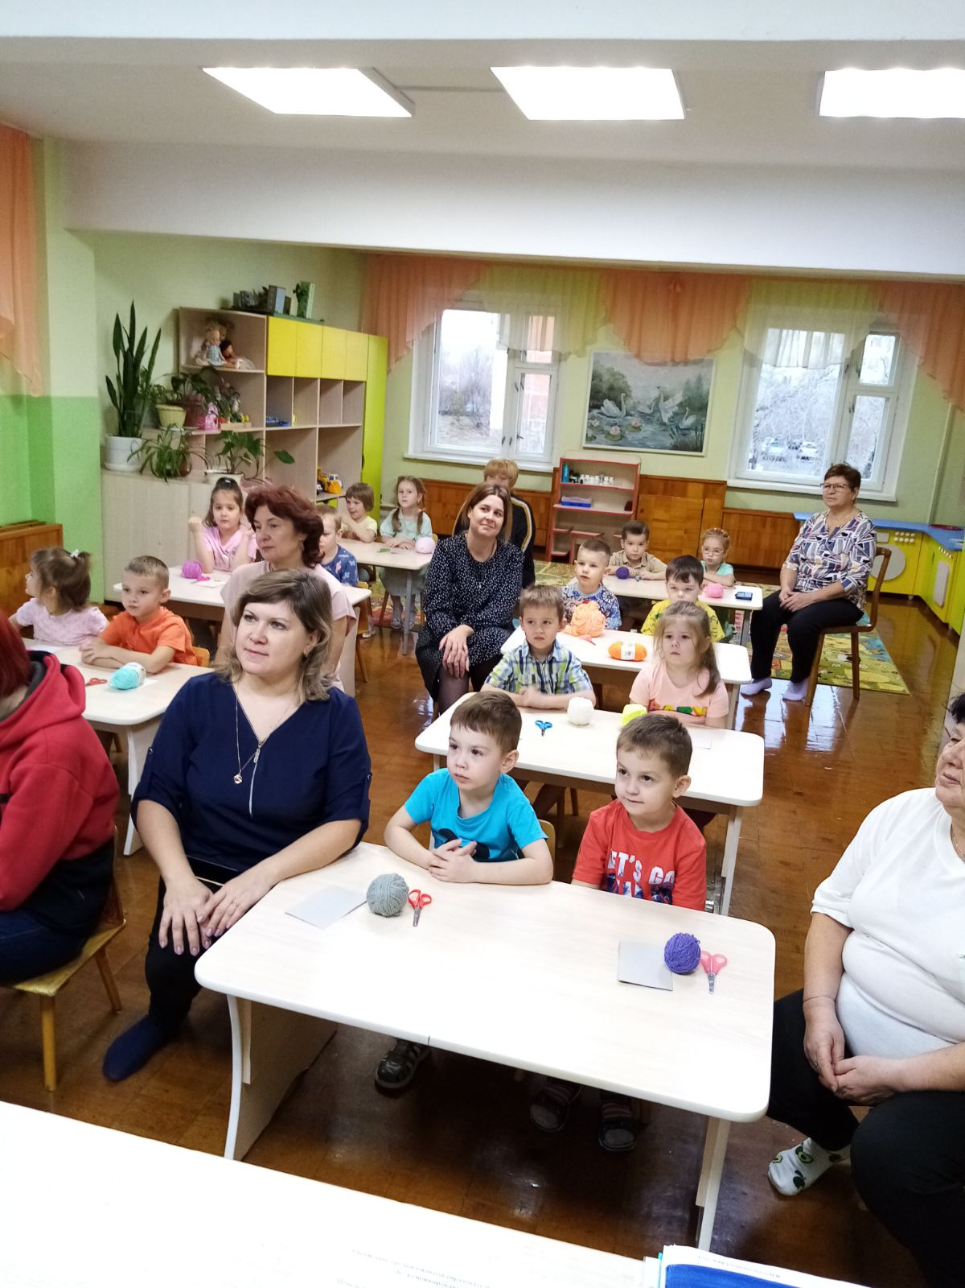

Slide 5
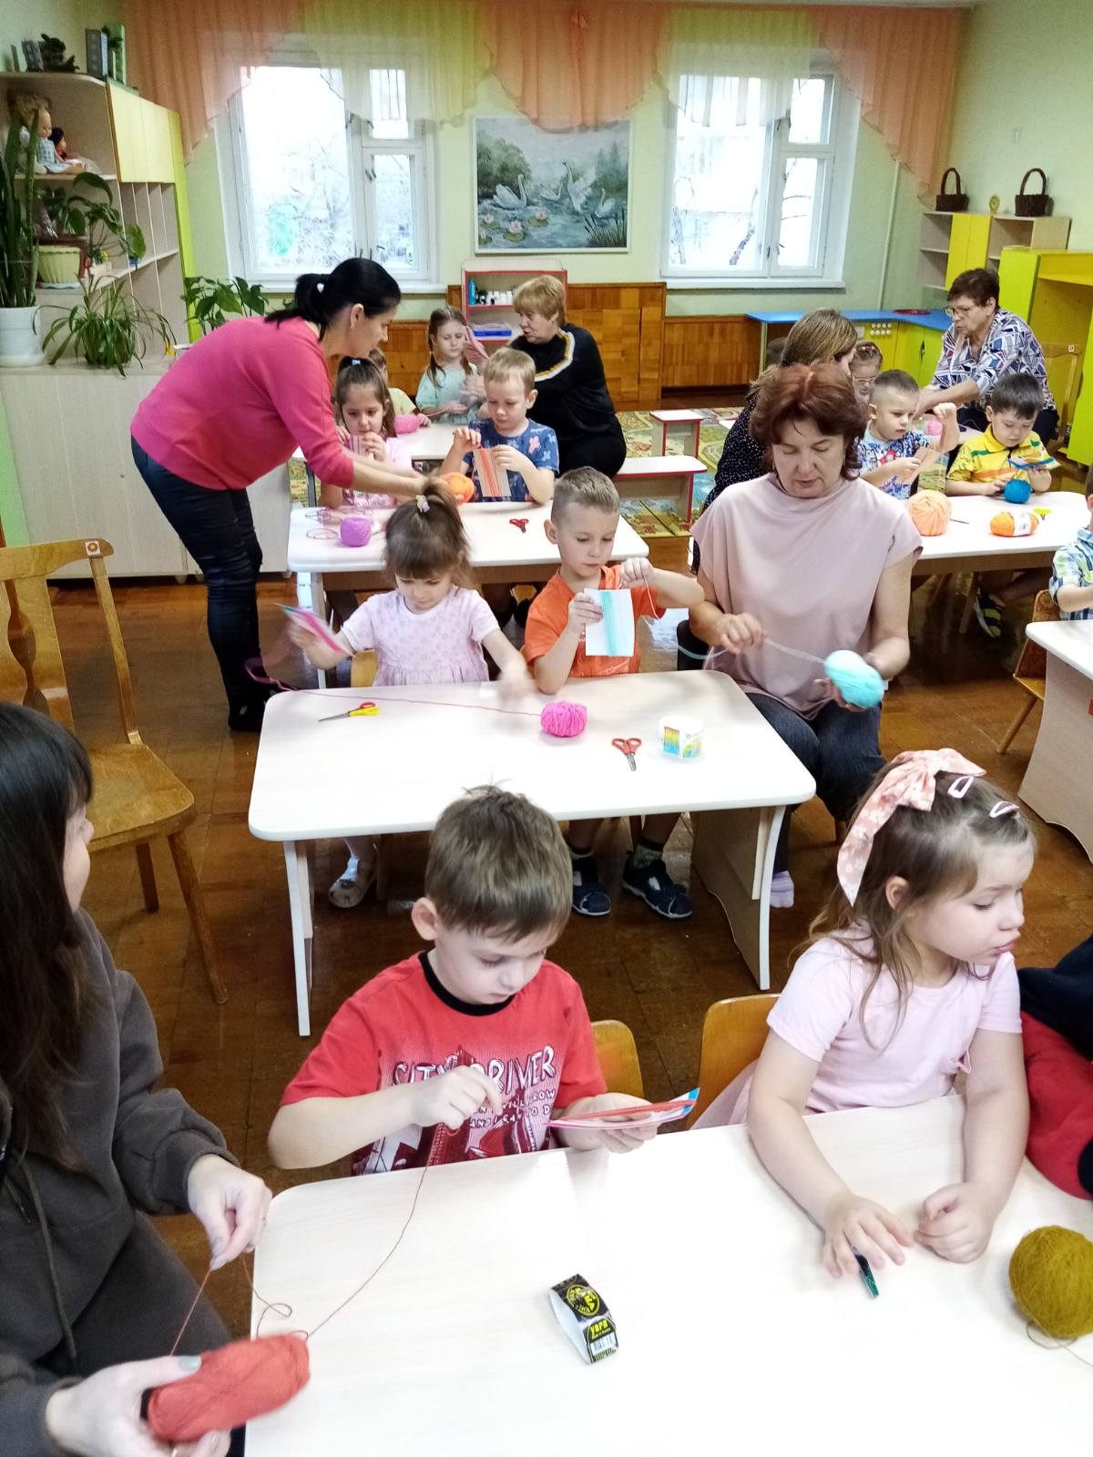
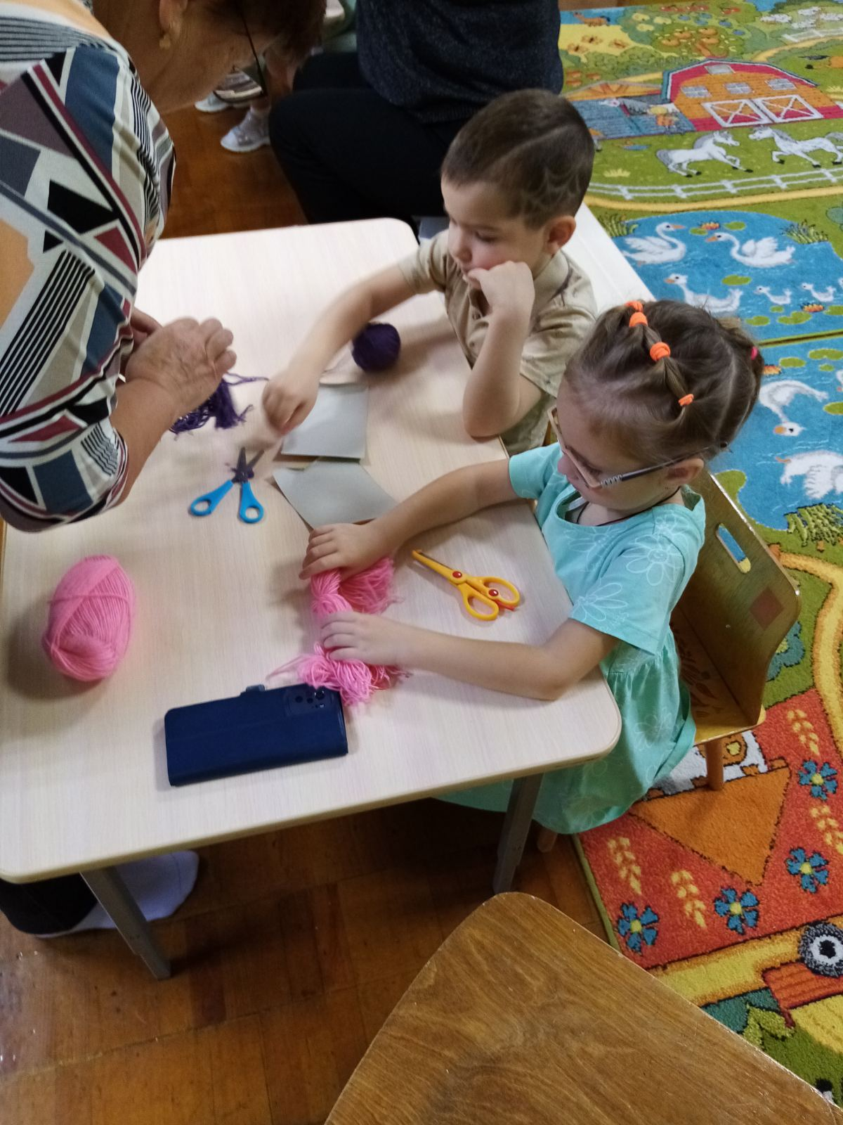

Slide 6
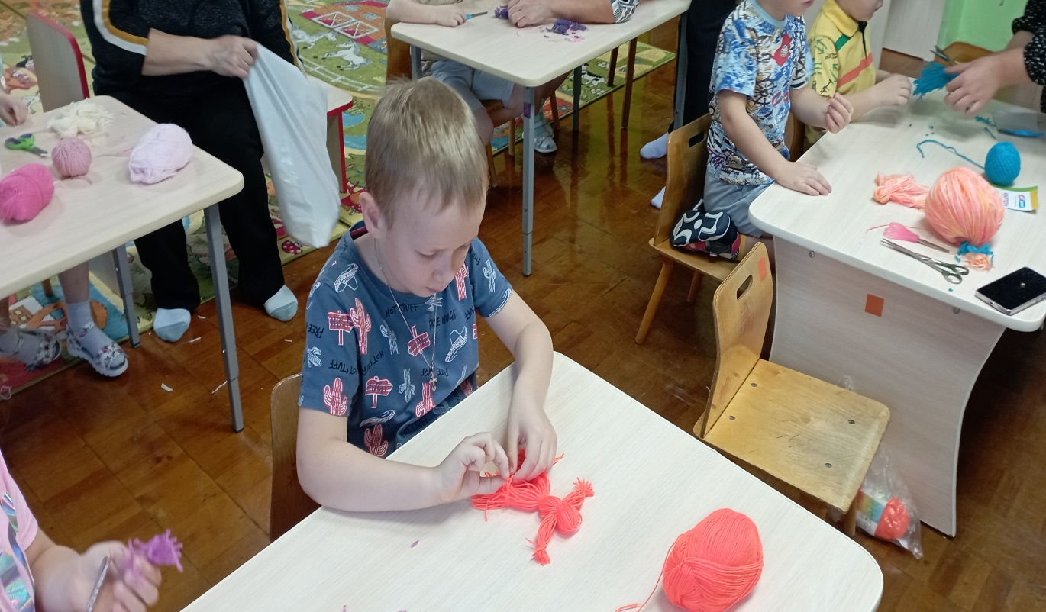
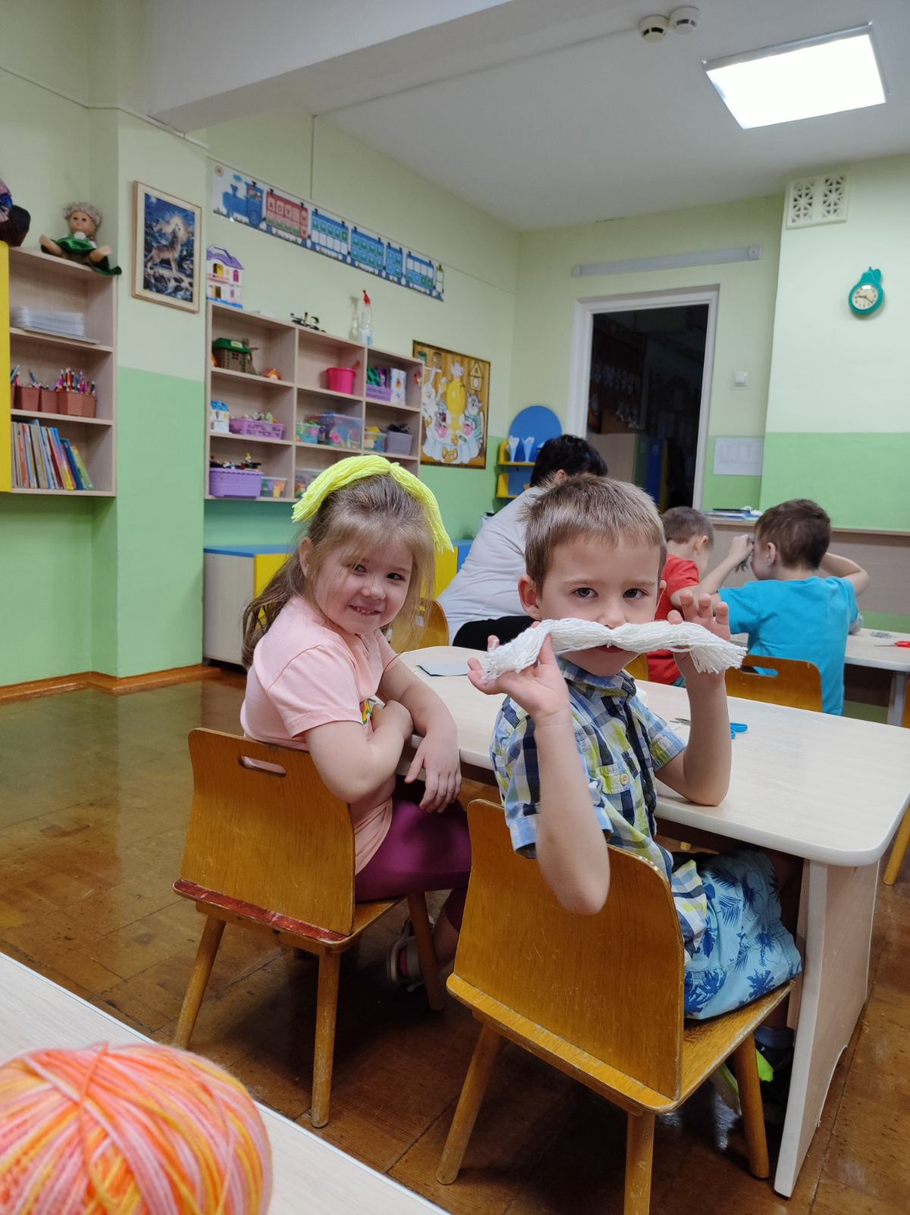


Slide 7
